Slide 1
Фінансові посередники
Небанківські фінансово-кредитні інститути
1. Лізингові компанії | 2. Факторингові компанії | 3. Кредитні спілки

Slide 2
Основними формами діяльності небанківських кредитних інститутів на ринку є:
акумулювання заощаджень населення;
надання кредитів через облігаційні позики корпораціям і державі;
мобілізація капіталу через усі види акцій;
надання іпотечних і споживчих кредитів та кредитів взаємодопомоги.

Slide 3
Лізингові компанії – фінансово-кредитні формування, діяльність яких спрямована на інвестування власних чи залучених фінансових коштів і полягає в наданні лізингу (надання у користування на визначений строк майно).
лізинг - довгострокова оренда майна інвестиційного призначення, що включає право орендаря (але не обов'язок) його подальшого викупу у лізингодавця (лізингової компанії) у свою власність.
три сторони лізингу:
виробник лізингового майна (об'єкта лізингу);
лізингоодержувач, який отримує у користування лізингове майно;
лізингодавець (лізингова компанія), який викуповує об'єкт лізингу у виробника (продавця) та передає його лізингоодержувачу на умовах оренди.

Slide 4
Лізинг (оренда, кредит, торгівля)
ФІНАНСОВИЙ | ОПЕРАЦІЙНИЙ
використовується 10 і більше років | тимчасове користування – сезонне, разове, цільове
Лізингоодержувач має право на викуп майна у власності по його залишковій вартості по закінченні терміну дії договору

Slide 5
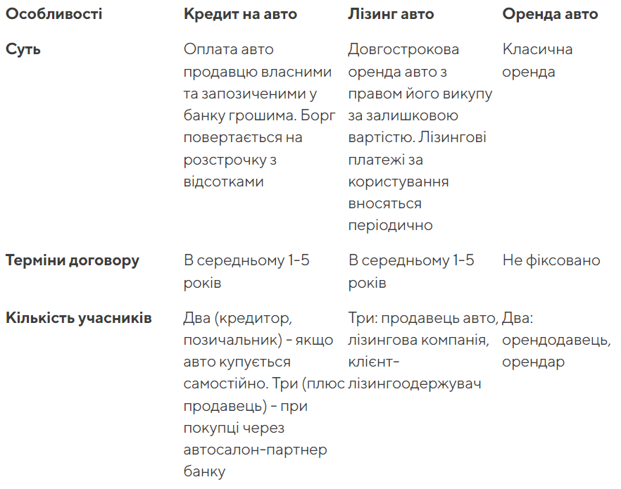
Основні відмінності лізингу, кредиту та оренди

Slide 6
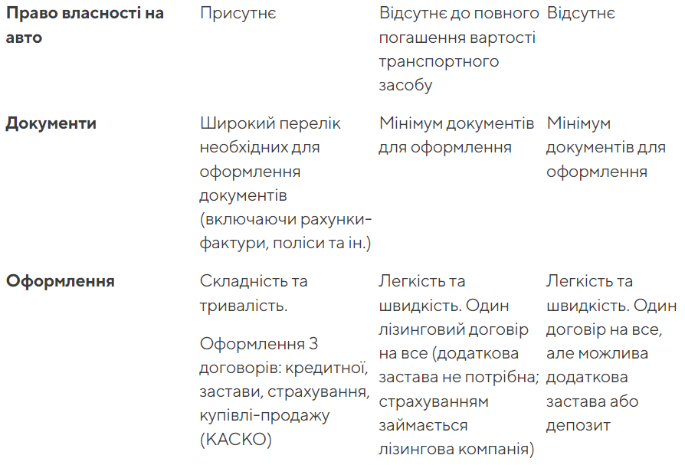
Основні відмінності лізингу, кредиту та оренди

Slide 7
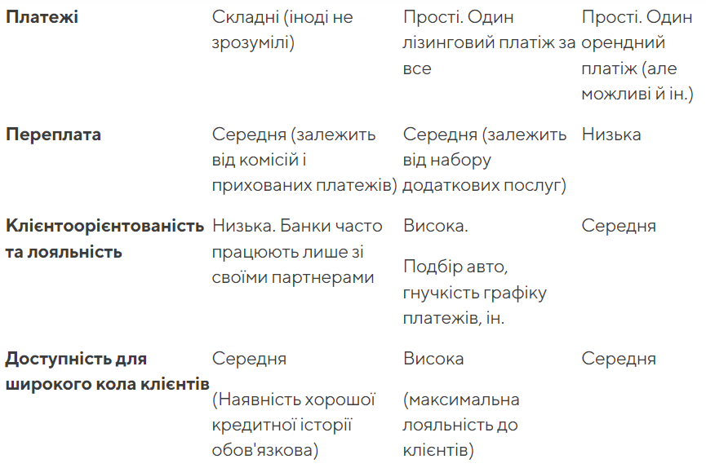
Основні відмінності лізингу, кредиту та оренди

Slide 8
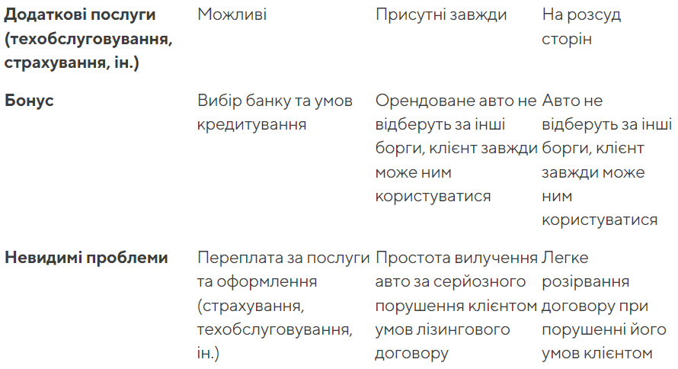
Основні відмінності лізингу, кредиту та оренди

Slide 9
Ознаки фінансового лізингу
1. Лізинг вважається фінансовим, у разі якщо до лізингоодержувача переходять усі ризики та винагороди (вигоди) щодо користування та володіння об’єктом фінансового лізингу, за умови додержання хоча б однієї з таких ознак (умов):
1) об’єкт фінансового лізингу передається на строк, протягом якого амортизується не менше 75 відсотків його первісної вартості, а лізингоодержувач зобов’язаний на підставі договору фінансового лізингу або іншого договору, визначеного договором фінансового лізингу, протягом строку дії договору фінансового лізингу придбати об’єкт фінансового лізингу з подальшим переходом права власності від лізингодавця до лізингоодержувача за ціною та на умовах, передбачених таким договором фінансового лізингу або іншим договором, визначеним договором фінансового лізингу;
2) сума лізингових платежів на момент укладення договору фінансового лізингу дорівнює первісній вартості об’єкта фінансового лізингу або перевищує її;
3) балансова (залишкова) вартість об’єкта фінансового лізингу на момент закінчення строку дії договору фінансового лізингу, передбаченого таким договором, становить не більше 25 відсотків первісної вартості (ціни) такого об’єкта фінансового лізингу станом на початок строку дії договору фінансового лізингу;
4) об’єкт фінансового лізингу, виготовлений на замовлення лізингоодержувача, після закінчення дії договору фінансового лізингу не може бути використаний іншими особами, крім лізингоодержувача, зважаючи на його технологічні та якісні характеристики.
2. Строк, на який лізингоодержувачу передається об’єкт фінансового лізингу у володіння та користування, не може становити менше одного року.

Slide 10
АСОЦІАЦІЯ «УКРАЇНСЬКЕ ОБ’ЄДНАННЯ ЛІЗИНГОДАВЦІВ»
Мета діяльності - створення передумов та підтримка інфраструктури фінансового лізингу та операційної оренди всіх видів основних засобів в Україні
Державної програми
“Доступний фінансовий лізинг 5-7-9%”
максимально вигідне придбання у лізинг: автотранспорт, агротехніку, спецтехніку, комерційний транспорт.

Slide 11


Повні члени Асоціації – лізингові компанії

Slide 12
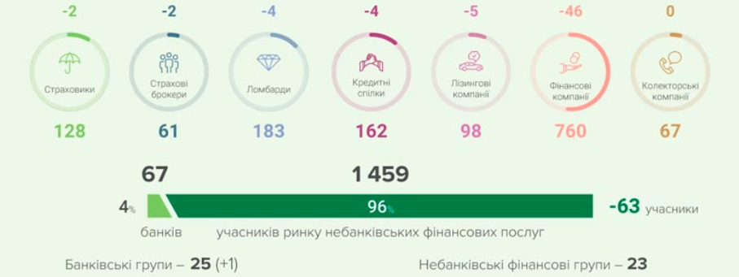
Ринок небанківських фінансових послуг

Slide 13
Факторингові компанії – фінансово-кредитні формування, які займаються кредитуванням оборотних коштів.
Перевагою факторингу є:
своєчасна інкасація дебіторської заборгованості;
прискорення оборотності оборотного капіталу;
можливість планувати платіжний оборот;
покращення кредитоспроможності підприємства.

Slide 14
Процедура факторингу
1. Продавець (кредитор) відвантажує товари чи надає послуги покупцям (дебіторам) із відстрочкою платежу та створює рахунки-фактури на оплату.
2. Факторингова компанія (наприклад, банк або інша фінансова організація) аналізує документи й оцінює ризик.
3. У разі позитивного рішення фактор видає продавцеві певну частку (зазвичай 70-90%) від загальної суми рахунків-фактур як аванс.
4. Фактор (до прикладу, банк) стає володільцем рахунків-фактур і бере на себе відповідальність за виконання платежів із боку покупців.
5. Коли покупці розраховуються за товари чи послуги з фактором (зазвичай встановлюється певний крайній термін, наприклад 30 днів), він виплачує решту суми рахунків-фактур продавцеві після відрахування своїх витрат і комісій.

Slide 15
Факторинг і кредит: у чому різниця
факторинг | кредит
Фінансова угода, в якій компанія-постачальник товарів або послуг продає свої неоплачені рахунки-фактури посередникові (фактору) з метою отримання негайного фінансування, при цьому фактор отримує назад свої гроші не від постачальника, а від покупця. Тобто в операції беруть участь три сторони: продавець товарів або послуг (кредитор), фактор та покупець (дебітор). | Грошова сума, надана під заставу банком або іншою установою, яку позичальник зобов’язаний повернути безпосередньо банку, зазвичай зі сплатою відсотків, зазначених у договорі. У кредитуванні (включно з такою формою, як лізинг) задіяні лише дві сторони.
Підприємство одразу ж отримує кошти від фактора за свої рахунки-фактури, незалежно від того, чи розрахуються покупці за товари чи послуги. У низці випадків факторинг не потребує забезпечення – факторингова компанія перебирає на себе ризик неплатежів. Якщо клієнти не оплатять рахунки-фактури, то зазнає збитків фактор, а не продавець. | Позичальник отримує певну суму від банку як позику, а погашення здійснюється регулярними платежами протягом зазначеного у договорі періоду. При цьому ризик неплатежів лежить на позичальнику.
Здебільшого факторингова компанія бере на себе кредитний менеджмент, включно з оцінкою кредитного ризику покупців і стягненням боргів, а також юридичний супровід. | Позичальник відповідає за управління своїми фінансами та повернення позики відповідно до умов договору.
Вартість визначається комісійними, які фактор стягує за свої послуги, причому вони залежать від розміру сум рахунків-фактур і ризику. | Вартість включає процентну ставку, що визначається на підставі кредитного рейтингу позичальника й умов угоди.
Розмір фінансування не лімітований і може збільшуватися відповідно до зростання обсягу продажів. | Розмір фінансування не лімітований і може збільшуватися відповідно до зростання обсягу продажів.

Slide 16
Види факторингу
Факторинг без регресу (non-recourse factoring)
Факторинг із регресом (recourse factoring)
Відкритий факторинг
Внутрішній факторинг
Міжнародний (зовнішній) факторинг
Електронний факторинг

Slide 17
Кредитні спілки – фінансово-кредитні формування, які створюються з метою збільшення добробуту учасників шляхом взаємного кредитування на умовах повернення й платності.

